Slide 1

Système de Gestion de Base de Données
- SGBD -
Elyes Lamine

Slide 2
Objectif du Module
Acquérir les bases
théoriques et pratiques nécessaires à la conception et à la réalisation d’une application de gestion de données
Savoir manipuler
Savoir réaliser
Savoir réaliser
et normaliser
Savoir réaliser
et normaliser
Savoir
Implémenter
Un modèle conceptuel de données - MCD
Un modèle logique de données
MLD
Les données de la base
Un modèle physique de données
MPD
Les données de la base
SQL
E-A
MLDR

Slide 3
Plan du cours
Conception d’une BD
  Démarche de construction d’une Base de Données
  Modèle conceptuel de données
  Modèle logique de données relationnel
  Normalisation
Le langage SQL
  Définition de Données(LDD)
  Manipulation de données(LMD)
  Contrôle des données(LCD)
  Concepts avancés

Slide 4
Partie 1
Conception d’une BD
Système de Gestion de Bases De Données

Slide 5
Base de données : Critères
Une base de données est un ensemble structuré (1) de données persistantes(2) enregistrées sur des supports accessibles par l ’ordinateur (3) pour satisfaire simultanément plusieurs utilisateurs (4) de manière sélective (5) en un temps opportun(6)
Analyse sémantique :
  Organisation et description de données
  Fiabilité de données
  Stockage sur disque
  Partage des données
  Confidentialité
  Performance

Slide 6
Définition et description des données
3 niveaux de description des données (selon ANSI/SPARC)
  Niveau interne (ou physique)
    il définit la façon selon laquelle sont stockées les données et les méthodes pour y accéder
  Niveau conceptuel
    appelé aussi MCD (modèle conceptuel des données) ou MLD (modèle logique des données).
    Il définit l'arrangement des informations au sein de la base de données
  Niveau externe
    Description pour chaque utilisateur de sa perception des données
    On appelle cette description le schéma externe ou vue
BD
Niveaux Externes
Niveau Conceptuel
Niveau Interne
La BD vue par les utilisateurs
La BD vue globalement
La BD vue par l’informaticien

Slide 7
Niveau logique (conceptuel)
Cette description est faite selon un modèle de données
Un modèle de données est un ensemble de concepts permettant de décrire la structure d'une base de données. Il permet la description
  des « objets » : exemple OUVRAGES, ETUDIANTS
  des propriétés des objets (attributs) : exemple cote de OUVRAGES,Titre de OUVRAGES, nombre d’exemplaires etc.
  des liens entre les objets : un OUVRAGE peut être emprunté par un ETUDIANT
  des Contraintes : le nombre d’exemplaires d’un OUVRAGE est supérieur à zéro
Sans soucis d'implémentation physique ni de la façon dont chaque groupe de travail voudra s'en servir.
On appelle cette description le schéma conceptuel
SE
SE
SE
SC
SI
BD

Slide 8
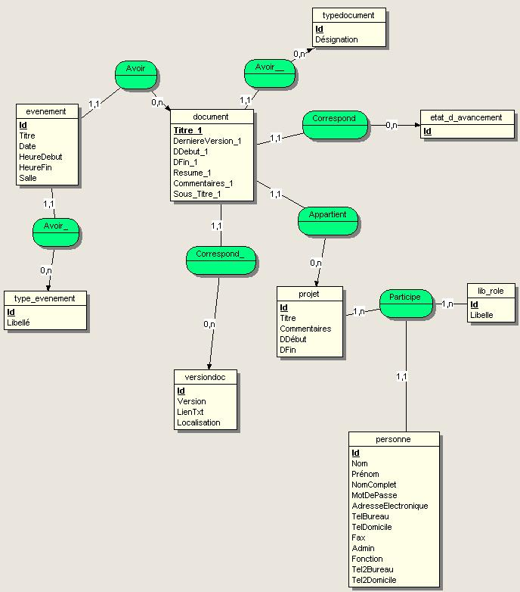
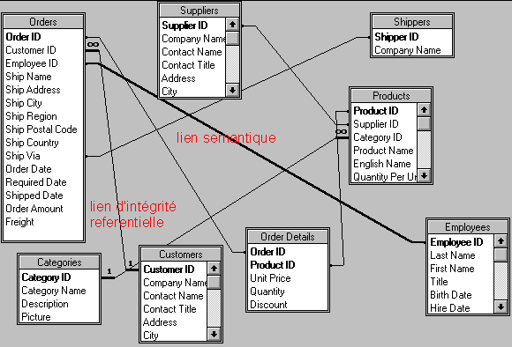
Niveau logique (conceptuel)

Slide 9
Niveau externe (vue externe)
Description des données vues par un utilisateur (ou un groupe d’utilisateurs)
Une BD est en général munie de plusieurs différentes SE, Mais tous ont le SC comme racine commune
Un Schéma externe
  un sous-schéma d’une BD
  Dérivé du SC
Objectifs:
  simplification,
    confidentialité
SE
SE
SE
SC
SI
BD

Slide 10
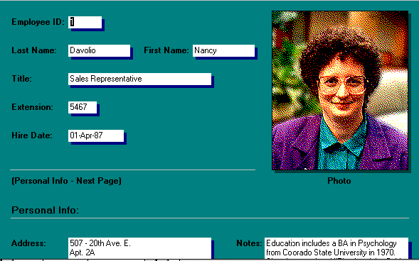
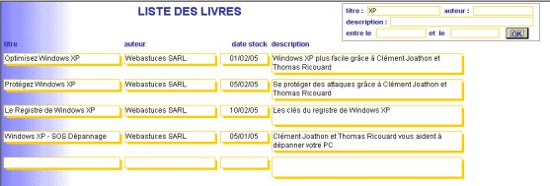
Niveau externe (vue externe)

Slide 11
Niveau interne (physique)
Description informatique des données et de leur organisation
  en terme de fichiers, d’index, de méthodes d’accès, …
Passage du modèle logique au modèle physique tend à être assisté par des logiciels (Win’Design)
  Transparent et/ou semiautomatique
  Intervention souhaitée pour optimiser les performances
SE
SE
SE
SC
SI
BD

Slide 12
Construction d’une Base de Données
Énoncé du besoin
  Bernard Villion (responsable de la division des systèmes d’information à la Rationale Assurances) désire gérer dans une base de données des informations concernant
    Les clients, leur nom et leur adresse
    Les véhicules, leur marque, leur modèle, leur année de mise en circulation et généralement leur cylindrée
    Les contrats, leur type et leur date
    Les sinistres, leur date et le montant des dégâts occasionnés
  Notre client désire également pouvoir interroger cette base de données et notamment connaître:
    Le nom de tous les clients
    Le nom et l’adresse des clients habitant Albi
    Les sinistres dont la date est postérieure au 1er janvier 2005 et dont le montant est supérieur à 3’000€
    Tous les contrats de type « Tout Risque »
    Le montant en euros des sinistres dont la date est postérieure au 1er octobre 2005

Slide 13
Démarche de construction d’une BD
Enoncé du problème
Interview
Réalité perçue
Documents
Modélisation conceptuelle
Modèle Entité - Association
Le modèle conceptuel
(dans un modèle de données de haut niveau)
Indépendant du SGBD
Transformation dans un modèle supporté par un SGBD
Modèle Relationnel
Spécifique au SGBD
Le modèle logique
(dans un modèle de données spécifique d’un SGBD)
Définition de la structure des données de la base
SQL
Le modèle physique de la base de données

Slide 14
Modélisation conceptuelle de Données Modèle Entité - Association
Système de Gestion de Bases De Données

Slide 15

Plan
Concepts de bases du Modèle Entité – Association
  Entité
  Association
  Propriété (ou Attribut)
  Cardinalité
Le processus d’élaboration d’un schéma conceptuel
  Décomposition et représentation des propositions
  Les bonnes manières dans un schéma E-A

Slide 16

Le modèle E-A
E-R en anglais, pour Entity – Relationship
introduit par Chen en 1976, raffiné par d'autres.
Le modèle E/A est un formalisme graphique pour la modélisation de données
Succès dus à :
  langage graphique
  3 concepts simples
    Entité [définition de Chen]
      chose qui peut être identifiée distinctement
    Association [définition de Chen]
      Lien entre entités
      elle peut être binaire, ternaire, n-aire
    Propriété (ou Attribut)
      les entités (et les associations) sont décrites par des propriétés caractérisées par un nom et un type : regroupement des choses de même nature
Notes:
nous nous intéressons maintenant à l’application de la modélisatio sémantique au problèmes de la conception de la base de données.
le modèle ER est certainement l’approche la plus connu.
Ce modèle n’est pas le seul modèle sémantique. Infologique utilisé avec succès dans les pays scandinaves.

Slide 17
Le concept Entité
Une entité :
  objet, un événement, un lieu, une personne, …,
    une chose, identifiable sans ambiguïté
  objet qui possède une existence intrinsèque
  objet qui possède une certaine stabilité permettant de le repérer au cours du temps
Elle peut représenter:
  Objet concret
    Client
    Facture
  Objet abstrait
    Qualification d'employé (chef, ouvrier..)
    Rôle d'une personne (client, élève, enseignant...)
Notes:
Le critère d'EXISTENCE PROPRE peut paraître vague à première vue : comment peut-on décider que quelque chose existe ?
C'est pourquoi :
1°) pour une réalité "donnée" le modèle dépend du concepteur
2°) la fabrication d'un modèle ne peut être le travail d'un individu isolé : il faut que plusieurs personnes (concepteurs, utilisateurs, développeurs, responsables) s'accordent sur ce qui est pertinent.
Nous verrons ultérieurement qu'il existe un critère "technique" de l'existence propre : sommes nous capables d'identifier la chose ?
Le critère de CONFORMITE AUX BESOINS DE GESTION montre qu'un modèle de données est appliqué à une situation déterminée.
En celà il diffère des modèles de la physique, de la logique ou encore des mathématiques qui sont des modèles universels. Ici, c'est un modèle mis en oeuvre dans un travail d'ingénierie visant à résoudre un problème pratique.
Contrairement au modèle de l'équation du second degré, il ne tire pas sa validité de ses règles formelles de construction. Cependant de telles règles existent aussi dans les modèles de bases de données.
La conformité aux besoins de gestion exprime que le modèle représente les limites, les frontières du domaine concerné. Si nous nous intéressons à la gestion des commandes, le modèle devra dire jusqu'où cette gestion s'étend : prenons nous en compte la facturation, les aspects fiscaux, les aspects logistiques ...etc ?
Il ne s'agit donc pas de trouver une solution à l'énoncé d'un problème donné. Il s'agit au contraire d'exprimer l'énoncé du problème lui-même. La solution n'interviendra que plus tard.

Slide 18
Un type entité
C'est un regroupement d'entités :
  ayant la même nature,
  jouant le même rôle,
  ayant la même structure informationnelle.
    Exemples :
      le CLIENT d'une banque,
      le MALADE dans un hôpital,
      le COURS enseigné dans une école,
      la VOITURE immatriculée dans le service des cartes grises.
CLIENT
CLIENT

Slide 19
Représentation graphique d’un Type Entité
Un rectangle divisé en deux parties
La partie supérieure contient le nom du type entité
CLIENT
VEHICULE
CONTRAT
ACCIDENT

Slide 20
Occurrence de Type Entité
Une entité est une valeur particulière d’un Type Entité
OCCURRENCE d’un Type Entité
  Réalisation particulière d’un type Entité
    création d’un élément
  Synonyme : INSTANCE
Dupont Jean
CLIENT

Slide 21
Entité/occurrences d'entité
Pour simplifier la terminologie : on parlera d'entité à la place de « type Entité ». Les différents objets le constituant seront appelés "occurrences d'entité"
ENTITE
OCCURRENCES d'ENTITE
Nom = Jean Dupont
...
...
CLIENT
Nom = Paul Martin
...
...
Nom
...
...
Nom = Jacques Renard
...
...

Slide 22
Entité/occurrences d'entité
Exemples
Malade
Cours
N°SS
...
...
Titre
...
...
N° = 2 68 05 75 104523
...
...
Titre = "Les réseaux opérateurs"
...
...
N° = 1 43 12 68 809132
...
...
Titre = "Introduction à
la programmation"
...
...
N° = 1 09 09 13 045076
...
...
Titre = "Comptabilité d'entreprise"
...
...

Slide 23
Le concept Propriété
Synonyme : ATTRIBUT
Caractéristique d'une entité ou d’une association utile ou nécessaire mais forcément pertinente, pour décrire la réalité perçue.
Une propriété est désignée par un nom et une valeur
Nom d’entité
Noms des propriétés de l’entité
Notes:
Une propriété DECRIT une entité ou une association.
La liste des propriétés d'une entité est illimitée. Il faut donc faire des choix en fonction des besoins du projet et du domaine.DECRIRE, ce n'est pas DEFINIR. C'est-à-dire que nous ne fixons pas les conditions nécessaires et suffisantes qui permettraient de reconnaître si un individu quelconque tombe ou non sous le concept (la notion).

Slide 24
Exemple de propriété
Nom, prénom pour l’entité ACTEUR
Titre et Metteur en scène pour FILM
Nom et Adresse pour CINEMA
Acteur
Nom
Prénom
FILM
Titre
Metteur_En_Scène
CINEMA
Nom
Adresse

Slide 25
Valeur d’une propriété
Une propriété prend une valeur bien précise pour chaque occurrence d'une entité.
ENSEIGNANT
Nom
Prénom
Téléphone
...
Martin
Paul
05 98 76 54 32
....
L'entité ENSEIGNANT comporte les attributs "Nom_Ens", Prénom", "Téléphone"

Slide 26
Domaine de valeurs
Une propriété prend ses valeurs dans un ensemble de valeurs possibles appelé "domaine" :
Propriété
Domaine
Nom d'une personne
Quantité en stock
Prix d'un article
Sexe
Date de commande
Jour
Caractères alphanumériques
Nombre entier positif
Nombre avec 2 décimales
Lettre "M" ou "F"
Jour/mois/année
Liste "Lundi", "Mardi",…"Dimanche"

Slide 27
Contraintes sur les types propriétés
Une propriété doit être mono-valuée
  Une propriété ne doit pas être une liste
    Salaires (liste)
    Enfants (liste)
Une propriété ne doit pas être une structure
  Adresse (structure)
    Nom, prénom, n° rue, nom rue, …

Slide 28
Le concept d'Association
Une association :
  C'est Lien sémantique entre 2 ou plusieurs entités
  Exemple :
    Edward Norton a joué dans “ Fight club ”
    Georges Gardarin a écrit l’ouvrage « Base de données »
Type Association :
  Elle exprime un lien entre 2 ou plusieurs types d’entités.
  Exemple :
    Jouer (entre FILMS et ACTEURS),
    Affiche(entre CINEMA et FILMS),
    REALISE (entre REALISATEURS et FILMS)

Slide 29
Représentation graphique d’un Type Association
Un type association est représenté par une ellipse contenant le nom de l'association, souvent nommé par un verbe ou un substantif
Interprété comme
  Les ENSEIGNANTS enseignent des COURS
  (sens 1, lecture de gauche à droite)
  les COURS sont enseignés par des ENSEIGNANTS
  (sens 2, lecture de droite à gauche)
ENSEIGNANT
COURS
...
...
...
Enseigner
...
...
...

Slide 30
Exemple de propriétés
Pour les associations :
  le Rôle d’un acteur. Le rôle relie, un acteur et le film dans lequel il a joué
  Un ENSEIGNANT intervient dans un COURS pour y faire un " (CM)", ou des « TP", etc. "Type_Ens" est un attribut de l'association Enseigner
  FAIRE ATTENTION, les propriétés que l’on met dans une association doivent obligatoirement relier les entités
JOUE
Enseigner
Rôle
Type_Ens

Slide 31
Occurrence d'association
Une occurrence d'association représente le lien entre des occurrences d'entités associées
Pour une occurrence d'association, chaque entité participant à l'association doit être représentée par une occurrence
Titre =
"Les réseaux"
Nom = "J. Dupont"
J. Dupont enseigne 2 cours : "Les réseaux" et "Langage C".
P. Martin 1 seul ("Les réseaux"), de même que J. Renard.
Le cours "Les réseaux" est assuré par 2 enseignants (Dupont et Martin)
Titre =
"Langage C"
Nom = "J. Dupont"
Titre =
"Les réseaux"
Nom = "P. Martin"
Titre =
"MERISE"
Nom = "J. Renard"

Slide 32
Entités versus Associations !?
Il est difficile de faire une distinction entre les 2 concepts.
Le même objet peut être vu comme entité par certains utilisateurs et comme association par d'autres.
Exemple : le mariage
  association entre deux personnes
  une entité à part entière (si l'on veut connaître, par exemple, le nombre de mariages célébrés dans cette église depuis le début de l'année)

Slide 33
Dimension de l'association
On appelle DIMENSION d'une association le nombre d'entités qu'elle relie
  On dit souvent : son nombre de "pattes".
Une association est n-aire si elle met en jeu n types entités
  L'association n-aire correspond à un sous-ensemble du produit cartésien de n types entités
Remarques :
  Il n'existe pas de limite au nombre de pattes d'une association.
  Cependant, un nombre de pattes élevé est un indice que l'étude a été superficielle et approximative.

Slide 34
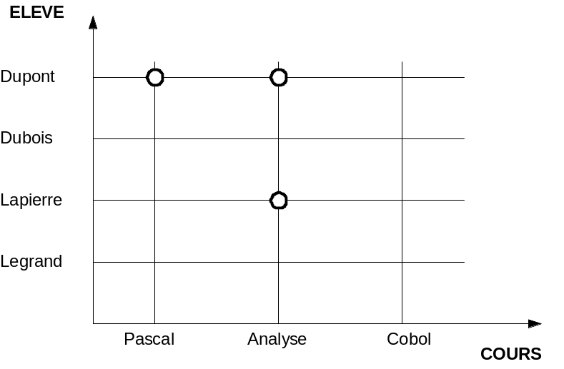
Association binaire
Une association est binaire si elle met en jeu seulement deux types entités
L'association est un sous-ensemble du couple du produit cartésien (ELEVE X COURS )
ELEVE
Inscrit
COURS

Slide 35
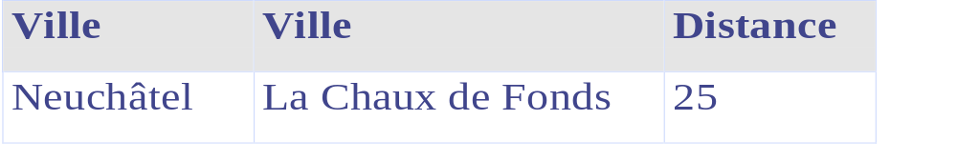
Association Réflexive
Une association "réflexive" est une association qui lie des occurrences d'une même entité entre elles (c'est un cas particulier de la dimension 2) .
VILLE
Numéro
Nom
...
Relie
Distance

Slide 36
Association ternaire
Une association ternaire met en jeu trois types entités
Verbalise regroupe des triplets
  ( Voiture V, Conducteur C, Agent A )
    tels que A verbalise C de V
Voiture
Verbalise
Agent
Conducteur

Slide 37
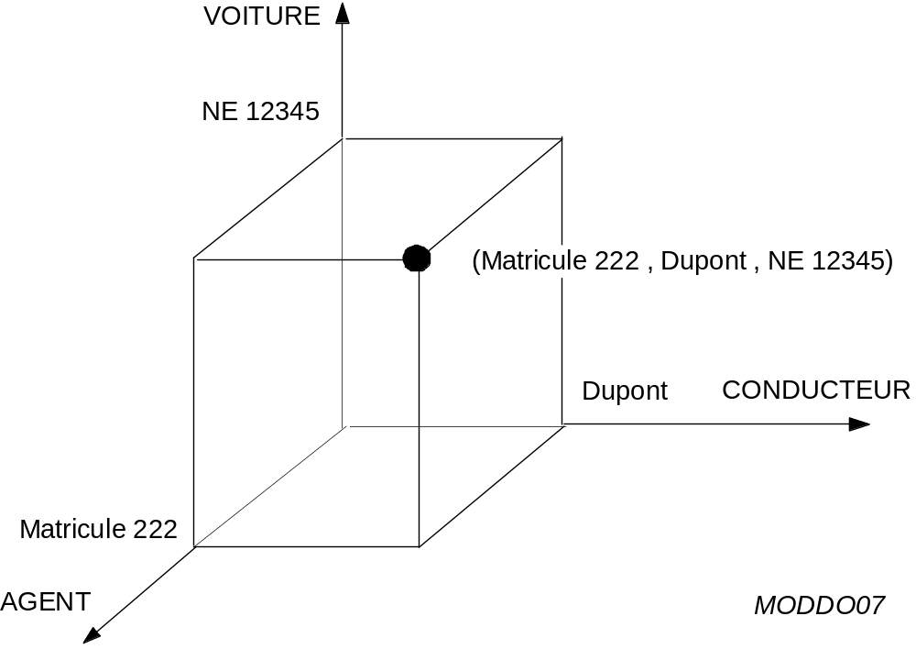
Occurrence d'association ternaire

Slide 38
Le concept d'identifiant
IDENTIFIANT D'ENTITE :
  Propriété PARTICULIERE (ou groupe de propriétés) de l'entité telle que pour chacune des valeurs de cette propriété, il existe une occurrence UNIQUE de l'entité.
  Présentation
    L'identifiant est inscrit en tête de la liste des propriétés et souligné
Remarque :Si l'on ne sait pas trouver d'identifiant à une entité, c'est qu'elle n'a peut être pas d'existence propre. Il pourrait donc s'agir d'une association.
ENSEIGNANT
125
Martin
Paul
98 76 54 32
...
No_Ens
Nom
Prénom
Téléphone
...
128
Renard
Jacques
03 87 65 43 21
...
Chaque valeur de l'identifiant "No_Ens" est différente

Slide 39
Le concept d'identifiant
IDENTIFIANT D'ASSOCIATION :
  Une association N'A PAS D'IDENTIFIANT explicite
    l'association dépend des entités qu'elle relie
    Son identifiant se déduit par calcul du produit cartésien des identifiants des entités associées.
ENSEIGNANT
COURS
No_Ens
Nom_Ens
...
No_Cours
Titre_Cours
...
Enseigner
Type_Ens
Implicitement, l'identifiant de l'association "Enseigner"
est la concaténation de "No_Ens" et de "No_Cours"

Slide 40
Les cardinalités
La cardinalité d'un type-association est le nombre de fois minimal et maximal qu'une entité peut intervenir dans une association de ce type.
Exemple ci-dessus
  sens 1
    un client passe au moins une commande
    mais il peut en passer plusieurs
  sens 2
    une commande est passée par au moins un client
    en aucun cas par plusieurs clients
Client
Passe
Commande
(1,n)
(1,1)

Slide 41
Les cardinalités
La cardinalité est une notion OBLIGATOIRE du modèle qui permet de résoudre la question de l'anomalie de la commande N° 123 qui aurait pris la liberté de ne point comporter de produits.
C'est donc l'expression d'une CONTRAINTE (une "loi") perçue sur le monde, et que l'on écrit dans le modèle.
  Par exemple, "il n'est pas possible qu'une commande ne concerne aucun produit".

Slide 42
Les cardinalités
Cmin
  Obligation de participer à l'association
  Correspond à la réponse à la question :
    combien de fois au moins une entité de A est relié à une entité de B
Cmax
  Volume de participation à l'association
  correspond à la réponse à la question :
    combien de fois au plus une entité de A est relié à une entité de B
Attention ces questions, il faut les poser dans les deux sens de A vers B puis de B vers A.
A
Association
B
Cmin,Cmax
Cmin,Cmax

Slide 43
Exemple
ENSEIGNANT
COURS
...
...
...
Enseigner
...
...
...
Type_Ens
0,n
1,n
Un enseignant peut n'enseigner aucun cours (0,..),
ou plusieurs (..,n)
Un cours est enseigné par au moins un enseignant (1,..),
ou par plusieurs (..,n)

Slide 44
Cardinalités
Cardinalités minimum
Cardinalités maximum
Valeur | Définition | Exemple
O | Une occurrence de l'entité peut exister sans participer à l'association | un produit peut ne pas être commandé
1 | Une occurrence de l'entité participe nécessairement au moins une fois à une occurrence d'association | toute commande concerne au moins un produit
Valeur | Définition | Exemple
1 | Une occurrence de l'entité participe au plus une fois | Un employé travaille au plus dans un service
N | Une occurrence de l'entité peut participer plusieurs fois | Une commande peut concerner plusieurs produits

Slide 45
Couples Cmin, Cmax: Configurations possibles
Cmin
Optionnel
Obligatoire
Unicité
0,1
1,1
Cmax
Multiplicité
0,n
1,n
Une occurrence participe au moins 0 fois et au plus 1 fois à l'association
Une occurrence peut ne pas participer ou participer plusieurs fois
Une occurrence participe exactement 1 fois à l'association
Une occurrence participe au moins 1 fois, voire plusieurs

Slide 46
Cardinalité 1,1
Cardinalité 1,1
  Un client donné ne commande qu'un seul produit.
  Un produit donné n'est commandé que par un seul client.
Cardinalité 0,1
  Une pièce donnée est fournie au maximum par un seul fournisseur mais peut ne pas être fournie
Cardinalité 0,N
  un film peut ne pas avoir pas d’acteurs (un film documentaire), comme il peut avoir plusieurs acteurs
Cardinalité 1,N
  Un client donné doit commander au moins un produit ou plusieurs produits
1,1
Commande
1,1
PRODUIT
CLIENT
Fournisseur
1,N
Fourniture
0,1
PIECE
ACTEUR
1,N
JOUE
0,N
FILM
1,N
Commande
1,1
PRODUIT
CLIENT

Slide 47
Etude de cas
Système de Gestion de Bases De Données

Slide 48
Gestion d’un garage
  Énoncé
    Une voiture a un seul propriétaire
    Une réparation d’une voiture nécessite plusieurs pièces détachées
    Une réparation est effectuée par un ou plusieurs employés

Slide 49
Correction: Gestion d’un garage
VOITURE
Immatriculation
concerne
REPARATION
N° réparation
Date
Nb heure
(1,n)
(1,1)
(0,n)
(1,n)
Utilise
Qté
effectue
(1,n)
(0,n)
EMPLOYE
N° employé
PIECE
N° pièce

Slide 50
Parkings
Énoncé
  Une voiture est garée par un conducteur
  Pour un stationnement, la date, l’heure d’arrivée et l’heure de départ sont notées pour chaque voiture
  La police note pour chaque voiture volée le propriétaire, la date du vol, la date retrouvée, le dépositaire

Slide 51
Correction: Parkings
VOITURE
Immatriculation
Propriétaire
SATIONNEMENT
N° stationnement
Date
Heure arrivée
Heure départ
Conducteur
(0,n)
(1,1)
concerne
(0,n)
VOL
N° vol
Date vol
Date retrouvée
Dépositaire
Porte sur
(1,1)

Slide 52
Correction: Parkings
SATIONNEMENT
N° stationnement
Date
Heure arrivée
Heure départ
VOITURE
Immatriculation
(0,n)
(1,1)
concerne
(1,1)
possède
effectue
(1,1)
(0,n)
(0,n)
(0,n)
PERSONNE
N° personne
Nom
Prénom
N° rue
CP
VOL
N° vol
Date vol
Date retrouvée
Porte sur
(1,1)
(1,1)
(0,n)
dépose

Slide 53
Le processus d’élaboration d’un schéma conceptuel
Système de Gestion de Bases De Données

Slide 54
Le processus d’élaboration d’un schéma conceptuel
A partir d’un énoncé, on doit être capable de construire un schéma Entité-association représentant de la manière la plus judicieuse les concepts et les faits exprimés dans cet énoncé, ou qui sont sous-jacents
Pour ce faire
  on décompose l’énoncé en phrases, ou propositions, élémentaires
  chaque proposition, si elle est pertinente pour le domaine d’application, est traduite en termes du modèle Entité-association
  on vérifie que le schéma est complet
  on vérifie que le schéma ne contient pas d’erreurs
  on documente le schéma.

Slide 55
Décomposition en propositions élémentaires
L’énoncé est décomposé en propositions élémentaires décrivant chacune un concept ou un type de faits
Notion de proposition élémentaire
  La forme standard correspond à la composition suivante
    sujet verbe complément
Les propositions de ce type, qu’on qualifiera de binaire, affirment
  l’existence de deux concepts, représentés respectivement par le sujet et le complément,
  l’existence d’un lien, représenté par le verbe, entre ces deux concepts
Exemples
  tout client a un nom
    l’existence du concept de client
    l’existence du concept de nom
    l’existence d’un lien de possession entre client et nom
  une commande est passée par un client
  un voyage est effectué par un train
  un service traite des dossiers
Notes:
8.2 Décomposition de l’énoncé
L’énoncé est décomposé en propositions élémentaires décrivant chacune un concept ou un type de faits.
a) Notion de proposition élémentaire
La forme standard que nous privilégions correspond à la composition suivante:
sujet verbe complément
Les propositions de ce type (cf. 1ère série d’exemples ci-dessus), qu’on qualifiera de binaire, affirment l’existence de deux concepts, représentés respectivement par le sujet et le complément, et d’un lien, représenté par le verbe, entre ces deux concepts. La première phrase, par exemple, exprime trois types de faits :
- l’existence du concept de client;
- l’existence du concept de nom;
- l’existence d’un lien de possession entre client et nom.
D ’autres formes plus simples encore sont envisageables (cf. 2ème série d’exemples ci-dessus); elles définissent essentiellement l’existence d’un concept dans le domaine d’application.
_____________________________________________________________
_____________________________________________________________
_____________________________________________________________

Slide 56
Décomposition en propositions élémentaires
D’autres formes définissent essentiellement l’existence d’un concept dans le domaine d’application
  il existe des fournisseurs
  on s’intéresse aux accidents
On est souvent amené à reformuler certaines phrases qui définissent des propositions complexes ou multiples
  un employé est identifié par un numéro de matricule et caractérisé par un nom et une adresse
    un employé est identifié par un numéro de matricule
    un employé a un nom
    un employé a une adresse
Expliciter les raccourcis du langage que constituent les pronoms personnels ou possessifs
  il peut contracter une assurance ⇒ le client peut contracter une assurance
  son département … ⇒ l’employé a un département
Notes:
On est souvent amené à reformuler certaines phrases qui définissent des propositions complexes ou multiples. C’est ainsi que l’exemple ci-dessus sera éclatée en trois propositions élémentaires.
On veillera aussi à expliciter les raccourcis du langage que constituent les pronoms personnels ou possessifs, par exemple :
- il peut contracter une assurance ( = le client peut contracter une assurance),
- son département … ( = l’employé a un département + le département …)
_____________________________________________________________
_____________________________________________________________
_____________________________________________________________
_____________________________________________________________
_____________________________________________________________
_____________________________________________________________
_____________________________________________________________
_____________________________________________________________
_____________________________________________________________
_____________________________________________________________
_____________________________________________________________
_____________________________________________________________
_____________________________________________________________

Slide 57

Propositions complexes irréductibles
Certaines propositions non binaires ne peuvent, sans qu’on perde de l’information, être réduites aussi en propositions binaires élémentaires
  les clients achètent des produits chez des fournisseurs
    on ne PAS peut déduire ces phrases élémentaires
      les clients achètent des produits
      les fournisseurs vendent des produits
      les clients achètent chez des fournisseurs
La solution est de mettre en évidence un concept nouveau, qui représente la proposition complexe tout entière
  si on met en évidence le concept d’achat
    on peut obtenir ces phrases élémentaires
      un achat est effectué par un client
      un achat concerne un produit
      un achat s’effectue chez un fournisseur

Slide 58
Propositions générales et propositions particulières
Générale, au niveau des types
  toute voiture a un numéro minéralogique
Particulière, au niveau des occurrences
  ma voiture a le numéro VD 123 456
Les propositions particulières ne sont pas à modéliser comme telles
Elles peuvent suggérer, par induction, l’existence d’un type de faits plus général
  si ma voiture a un numéro, n’en serait-il pas de même de toutes les voitures ?
Notes:
b) Propositions générales et propositions particulières
Les propositions énoncées jusqu’ici sont générales, en ce sens qu’elles sont vraies pour tous les faits de même nature, présents et futurs. Elles expriment au niveau des concepts généraux, et non au niveau des exemples et des cas spécifiques. Le premier exemple ci-dessus spécifie un type de faits général dans le domaine d’application choisi, tandis que le deuxième exemple ci-dessus, est, lui, particulier. Il constitue un fait élémentaire qui n’est qu’un exemple du premier.
Le terme “voiture” de la première proposition désigne un concept, alors que le terme “ma voiture” désigne un objet concret qui relève de ce concept, i.e. qui est une occurrence, un exemplaire ou une instance de ce concept.
Les propositions particulières ne sont pas à modéliser comme telles (ce rôle sera assigné aux données). Cependant, elles ne manquent pas d’intérêt dans la mesure où elles peuvent suggérer, par induction, l’existence d’un type de faits plus général : si ma voiture a un numéro, n’en serait-il pas de même de toutes les voitures ?
_____________________________________________________________
_____________________________________________________________
_____________________________________________________________
_____________________________________________________________
_____________________________________________________________

Slide 59
Pertinence d’une phrase
Les propositions peuvent
  Apporter une contribution au schéma conceptuel
  Être considérées comme du bruit au schéma conceptuel
  Cacher des structures qu’il faut mettre en lumière par une analyse plus approfondie
Notes:
_____________________________________________________________
_____________________________________________________________
_____________________________________________________________
_____________________________________________________________
_____________________________________________________________
_____________________________________________________________
_____________________________________________________________
_____________________________________________________________
_____________________________________________________________
_____________________________________________________________
_____________________________________________________________
_____________________________________________________________

Slide 60
Pertinence d’une phrase
Un véhicule est couvert par une police
  pertinente et doit être retenue
On enregistre le véhicule dès que la prime est payée
  utile pour la programmation
  et pour une analyse plus approfondie:
    un véhicule a une date d’enregistrement
    une prime a une date de paiement
Les véhicules que la compagnie assure ...
  sans grand intérêt si l’on ne s’intéresse qu’à cette compagnie
Notes:
_____________________________________________________________
_____________________________________________________________
_____________________________________________________________
_____________________________________________________________
_____________________________________________________________
_____________________________________________________________
_____________________________________________________________
_____________________________________________________________
_____________________________________________________________
_____________________________________________________________
_____________________________________________________________
_____________________________________________________________
_____________________________________________________________

Slide 61
Quantification des liens
Pour une phrase “A verbe B”
  pour un A, combien de B (min, max) ?
  pour un B, combien de A (min, max) ?
Une commande est passée par un client
  un client peut passer aucune, une ou plusieurs commandes ? (0 à plusieurs commandes)
  une commande est passée par combien de clients ? (1 et 1 seul client)
La réponse à de telles questions se trouve parfois dans
  la formulation même de la proposition
    Les locutions telles que tout, certains, chaque,
    les formes verbales utilisant pouvoir ou devoir,
    les expressions au moins un, un seul, au plus un, des ou les
  des informations complémentaires (interview dirigée)
  notre connaissance du domaine d’application
Notes:
_____________________________________________________________
_____________________________________________________________
_____________________________________________________________
_____________________________________________________________
_____________________________________________________________
_____________________________________________________________
_____________________________________________________________
_____________________________________________________________
_____________________________________________________________

Slide 62
Représentation d’une proposition
Nouveau type d’entités et son attribut
  Un concept nouveau se représentera
    par un type d’entités s’il apparaît comme important,
    par un attribut s’il apparaît comme une simple propriété d’un autre concept
tout dossier possède un titre
DOSSIER
titre
Notes:
_____________________________________________________________
_____________________________________________________________
_____________________________________________________________
_____________________________________________________________
_____________________________________________________________
_____________________________________________________________
_____________________________________________________________
_____________________________________________________________

Slide 63
Représentation d’une proposition
Type d’associations entre types d’entités existants
  Une proposition qui établit un lien entre deux concepts déjà représentés par des types d’entités se traduira par un type d’associations entre ces derniers
  On affinera la représentation en déterminant les cardinalités
CLIENT
CLIENT
NumCli
Adresse
NumCli
Adresse
0-N
les clients
peuvent acheter
des produits
+
achète
0-N
PRODUIT
PRODUIT
NumProd
Libellé
NumProd
Libellé
Notes:
8.4 Représentation d’une proposition
Type d’associations entre types d’entités existants
Une proposition qui établit un lien entre deux concepts déjà représentés par des types d’entités se traduira par un type d’associations entre ces derniers. Ainsi, la propositions suivante est-elle intégrée au schéma courant comme indiqué ci-dessus. On affinera la représentation en déterminant la classe fonctionnelle du type d’associations (ici plusieurs à plusieurs) et son caractère obligatoire/facultatif pour chacun des deux types d’entités.
_____________________________________________________________
_____________________________________________________________
_____________________________________________________________
_____________________________________________________________
_____________________________________________________________
_____________________________________________________________
_____________________________________________________________
_____________________________________________________________
_____________________________________________________________
_____________________________________________________________
_____________________________________________________________
_____________________________________________________________

Slide 64
Représentation d’une proposition
Type d’associations entre types d’entités existants
  Exception
chaque voiture est d’un modèle
déterminé
VOITURE
VOITURE
+
NumVoit
Marque
Modèle
NumVoit
Marque
Notes:
_____________________________________________________________
_____________________________________________________________
_____________________________________________________________
_____________________________________________________________
_____________________________________________________________
_____________________________________________________________
_____________________________________________________________
_____________________________________________________________
_____________________________________________________________
_____________________________________________________________
_____________________________________________________________
_____________________________________________________________
_____________________________________________________________
_____________________________________________________________
_____________________________________________________________

Slide 65
Représentation d’une proposition
Nouveau type d’entités et ses deux attributs
  Une proposition peut exprimer un lien entre deux concepts qui se traduisent naturellement par deux attributs
  On représentera la proposition par un nouveau type d’entités auquel on affecte ces attributs
le montant est dépensé à une date déterminée
DEPENSE
Date
Montant
Notes:
8.4 Représentation d’un proposition
Nouveau type d’entités et ses deux attributs
Une proposition peut exprimer un lien entre deux concepts qui se traduisent naturellement deux attributs. On représentera la proposition par un nouveau type d’entités auquel on affecte ces attributs. La proposition ci-dessus, qu sujet de laquelle on suppose qu’aucun concept n’a encore été mis en évidence, se représentera par les deux attributs Date et Montant qu’on affectera à un nouveau type d’entités représentant les dépenses.
_____________________________________________________________
_____________________________________________________________
_____________________________________________________________
_____________________________________________________________
_____________________________________________________________
_____________________________________________________________
_____________________________________________________________
_____________________________________________________________
_____________________________________________________________
_____________________________________________________________
_____________________________________________________________
_____________________________________________________________

Slide 66
Représentation d’une proposition
Restructuration
  L’intégration d’un nouveau type de faits au schéma courant peut poser des problèmes qui ne peuvent être résolus que par la restructuration d’une partie de ce schéma
Exemples
  affectation d’un attribut B à un attribut A existant
    un attribut ne peut avoir d’attributs
  établissement d’un lien entre un type d’entités E1 existant et un attribut A existant qui appartient déjà à un autre type d’entités E2
    un attribut ne peut être associé qu’à un seul type d’entités
Résolution
  l’attribut A se transforme en un type d’entités
Notes:
_____________________________________________________________
_____________________________________________________________
_____________________________________________________________
_____________________________________________________________
_____________________________________________________________
_____________________________________________________________
_____________________________________________________________
_____________________________________________________________
_____________________________________________________________

Slide 67
Représentation d’une proposition
Restructuration
  l’attribut se transforme en un type d’entités
FOURNISSEUR
IdFournis
Adresse
PRODUIT
NumProd
Libellé
IdFournisseur
0-N
livre
1-1
PRODUIT
NumProd
Libellé
Notes:
_____________________________________________________________
_____________________________________________________________
_____________________________________________________________
_____________________________________________________________
_____________________________________________________________
_____________________________________________________________

Slide 68
Représentation d’une proposition
Propriétés multiples
  une personnes a des prénoms ...
PERSONNE
PERSONNES
NumPers
Nom
NumPers
Nom
PrénomS
1-N
possède
0-N
PRENOM
Valeur
Notes:
_____________________________________________________________

Slide 69
Représentation d’une proposition
Recommandations
  si un concept n’est mentionné que par une de ses caractéristiques
    Traduction par un Attribut
      nom de fournisseur
  si on cite deux de ses caractéristiques:
    Traduction par un T. Entité
      nom du fournisseur
      adresse du fournisseur
  si on hésite pour le rattachement d’un attribut
    éviter une redondance
      adresse de client ou de commande
      (si la commande n’est passée que par un client)
Notes:
_____________________________________________________________
_____________________________________________________________
_____________________________________________________________
_____________________________________________________________
_____________________________________________________________
_____________________________________________________________
_____________________________________________________________
_____________________________________________________________
_____________________________________________________________
_____________________________________________________________
_____________________________________________________________
_____________________________________________________________
_____________________________________________________________
_____________________________________________________________
_____________________________________________________________

Slide 70
Représentation d’une proposition
Recommandations
  si une même caractéristique est citée à plusieurs endroits
    Création d’un T. Entité
  si on repère un groupe dans les attributs d’un T. Entité:
    Extraction dans un T. Entité
      nom, adresse et téléphone de client dans commande
Notes:
_____________________________________________________________
_____________________________________________________________
_____________________________________________________________
_____________________________________________________________
_____________________________________________________________
_____________________________________________________________
_____________________________________________________________
_____________________________________________________________
_____________________________________________________________
_____________________________________________________________
_____________________________________________________________
_____________________________________________________________
_____________________________________________________________
_____________________________________________________________
_____________________________________________________________

Slide 71
Non-redondance des propositions
Redondance : phénomène selon lequel une construction de schéma courant et une proposition expriment le même type de faits
Avant d’ajouter la représentation d’une proposition au schéma courant, on s’assure qu’elle ne s’y trouve pas déjà
Redondance explicite
CLIENT
?
  un client a un nom
NumCli
Nom
Adresse
=
Notes:
_____________________________________________________________
_____________________________________________________________
_____________________________________________________________
_____________________________________________________________
_____________________________________________________________
_____________________________________________________________
_____________________________________________________________
_____________________________________________________________

Slide 72
Non-redondance des propositions
variantes d’expression
CLIENT
?
un véhicule
appartient à un client
0-N
=
possède
1-1
VEHICULE
Notes:
_____________________________________________________________
_____________________________________________________________
_____________________________________________________________
_____________________________________________________________
_____________________________________________________________
_____________________________________________________________
_____________________________________________________________
_____________________________________________________________
_____________________________________________________________
_____________________________________________________________
_____________________________________________________________

Slide 73
Non-redondance des propositions
Redondance indirecte
  La redondance peut être difficile à détecter car elle concerne des types de faits qui ne sont pas explicitement exprimés dans le schéma courant
DEPARTEMENT
0-N
?
un département a
des employés
=
dépend
1-1
SERVICE
0-N
1-1
EMPLOYE
occupé
Notes:
_____________________________________________________________
_____________________________________________________________
_____________________________________________________________
_____________________________________________________________
_____________________________________________________________
_____________________________________________________________
_____________________________________________________________
_____________________________________________________________

Slide 74
Non-redondance des propositions
Redondance indirecte
CLIENT
PRODUIT
0-N
0-N
?
un client achète
des produits
fait
correspond à
=
ACHAT
1-1
1-1
Notes:
_____________________________________________________________
_____________________________________________________________
_____________________________________________________________
_____________________________________________________________
_____________________________________________________________
_____________________________________________________________
_____________________________________________________________
_____________________________________________________________
_____________________________________________________________
_____________________________________________________________
_____________________________________________________________
_____________________________________________________________
_____________________________________________________________
_____________________________________________________________
_____________________________________________________________
_____________________________________________________________
_____________________________________________________________
_____________________________________________________________
_____________________________________________________________

Slide 75
Non-redondance des propositions
Redondance apparente
  la redondance peut n’être qu’apparente, et par conséquent inexistante
CLIENT
la facture est
envoyée à l’adresse
du client
?
NumCli
Nom
Adresse
=
Notes:
_____________________________________________________________
_____________________________________________________________
_____________________________________________________________
_____________________________________________________________
_____________________________________________________________
_____________________________________________________________
_____________________________________________________________
_____________________________________________________________
_____________________________________________________________
_____________________________________________________________
_____________________________________________________________

Slide 76
Non-redondance des propositions
deux termes sont synonymes
  s’ils désignent le même concept du domaine d’application
    client et assuré
  On choisira une et une seule dénomination pour chaque concept
deux termes sont homonymes
  s’ils sont identiques mais désignent des concepts différents dans certaines parties du domaine d’application
    adresse (facturation et expédition)
  On veillera à mettre en évidence ces concepts et à leur donner des dénominations distinctes
Notes:
8.5 Non-redondance des propositions
Synonymes et homonymes
Des termes apparaissent dans des propositions sont synonymes s’ils désignent le même concept du domaine d’application. Ainsi en serait-il probablement des termes assuré et client dans le contexte des assurances évoqué dans cet ouvrage. On choisira une et une seule dénomination pour chaque concept.
Des termes sont homonymes lorsqu ’ils sont identiques, mais qu’ils désignent des concepts différents dans certaines parties du domaine d’application. Le terme d’adresse, déjà évoqué ci-dessus, recouvrira en général des concepts distincts dans le domaine de la distribution : adresse du client qui commande, adresse d’expédition, adresse de facturation. On veillera à mettre en évidence ces concepts et à leur donner des dénominations distinctes.
_____________________________________________________________
_____________________________________________________________
_____________________________________________________________
_____________________________________________________________
_____________________________________________________________
_____________________________________________________________
_____________________________________________________________

Slide 77
Non-contradiction des propositions
Une source fréquente de contradiction est l’évaluation du nombre d’éléments en liaison dans les propositions du type “A verbe B”
  une commande est passée par un seul client
  une commande peut être passée par plusieurs clients
solutions:
  rejeter une proposition
  choisir la plus générale
    (la moins contraignante)
  modifier le schéma
Notes:
8.6 Non-contradiction des propositions
_____________________________________________________________
_____________________________________________________________
_____________________________________________________________
_____________________________________________________________
_____________________________________________________________
_____________________________________________________________
_____________________________________________________________
_____________________________________________________________
_____________________________________________________________
_____________________________________________________________
_____________________________________________________________
_____________________________________________________________
_____________________________________________________________

Slide 78
Complétude du schéma
Une entité possède au moins une propriété
Identifiant des T. Entités
  attributs des T. Entités
Cardinalités des T. Associations
  0-1, 1-1, 0-N, 1-N
    catégorie fonctionnelle
    obligatoire ou facultatif
Documentation du schéma
Domaine de valeurs des attributs
Dictionnaire des données
Notes:
8.7 Complétude du schéma
_____________________________________________________________
_____________________________________________________________
_____________________________________________________________
_____________________________________________________________
_____________________________________________________________
_____________________________________________________________
_____________________________________________________________
_____________________________________________________________
_____________________________________________________________
_____________________________________________________________
_____________________________________________________________
_____________________________________________________________
_____________________________________________________________
_____________________________________________________________
_____________________________________________________________
_____________________________________________________________
_____________________________________________________________

Slide 79
Documentation du schéma
un CLIENT représente toute personne qui a passé au moins une commande honorée depuis moins de 5 ans ...
la DATE d’une COMMANDE C est la date à laquelle C a été validée et enregistrée ...
si une COMMANDE C est reliée à un CLIENT X par PASSE, alors X est réputé avoir passé la commande C et est responsable du paiement de l’expédition éventuelle ...
Notes:
8.10 Documentation du schéma
Le schéma sera terminé lorsque chaque objet (type d’entités, type d’associations, attribut) aura reçu une description qui précise la signification exacte et complète du concept qu’il représente. Cette description est généralement exprimée en langage courant. Elle prendra par exemple la forme illustrée ci-dessus.
_____________________________________________________________
_____________________________________________________________
_____________________________________________________________
_____________________________________________________________
_____________________________________________________________
_____________________________________________________________
_____________________________________________________________
_____________________________________________________________
_____________________________________________________________
_____________________________________________________________
_____________________________________________________________
_____________________________________________________________
_____________________________________________________________

Slide 80
Dictionnaire des données
La réunion de l'ensemble des données élémentaires, que l'on appelle des attributs ou des champs, constitue le dictionnaire des données.
Chaque attribut (champ) du dictionnaire de données peut être caractérisé par les propriétés suivantes :
  Mnémonique
    Abréviation du nom de l'attribut.
  Libellé
    Libellé contenant la signification précise et le rôle de l'attribut.
  Type de donnée
    Type de l'attribut : entier, réel, chaîne de caractères, date...
  Contraintes d'intégrité
    Liste des contraintes sur les valeurs possibles de l'attribut
  Règle de calcul
    Règle de calcul (d'obtention) de l'attribut correspondant.

Slide 81
Exemple de dictionnaire des données
Mnémonique | Libellé | Type | Contraintes | Règle de calcul
Ancien | Ancienneté dans le grade | Entier | >=0
Cdsexe | Code sexe | Chaîne(1) | H ou F
Coeff | Coefficient de la matière | Entier | >0 et <6
Dtnaiss | Date de naissance | Date
Grade | Grade de l'enseignant | Chaîne(3) | ASS ou MCF ou PR
Lbsexe | Libellé du sexe | Chaîne(7) | Homme ou Femme
Moyenne | Moyenne au diplôme | Réel | >=0 et <=20 | SUM( Note*Coeff)/SUM(Coeff)
Nomat | Nom de la matière | Chaîne(15)
Nomens | Nom de l'enseignant | Chaîne(20)
Nometu | Nom de l'étudiant | Chaîne(20)
Note | Note obtenue à la matière | Réel | >=0 et <=20
Numat | N° de la matière | Entier | >0
Numens | N° de l'enseignant | Entier | >0
Numetu | N° de l'étudiant | Entier | >0

Slide 82
Etude de cas
Système de Gestion de Bases De Données

Slide 83
Policlinique
Pour faciliter la gestion d’une policlinique, les assistants médicaux doivent pouvoir enregistrer, à l'aide d'un terminal, les données suivantes, relatives au fonctionnement de cette policlinique :
  Un patient possède un numéro de dossier unique, un nom, une adresse et un numéro de téléphone.
  Un patient est suivi par un médecin généraliste, caractérisé par un numéro de matricule, son nom et un numéro de téléphone.
  Un patient peut s’adresser aux policliniques pour obtenir des consultations auprès de médecins spécialistes.
  Une consultation est effectuée :
    à une date donnée et
    dans une policlinique donnée,
    par un médecin spécialiste.
    Seules les consultations sur rendez-vous, donc obtenues à une date antérieure à celle de la consultation, sont admises.
  Une policlinique est notamment caractérisée par un nom, une localité et un numéro de téléphone.
  On ne trouve pas deux policliniques ayant le même nom dans une même localité.
  Une policlinique regroupe plusieurs médecins spécialistes.
  Rien n’empêche qu’un même médecin spécialiste puisse accorder des consultations dans plusieurs policliniques.
  Un médecin spécialiste est non seulement caractérisé par un numéro de matricule et un nom mais aussi par ses spécialités.
Notes:
Énoncé
Un patient possède un numéro de dossier unique, un nom, une adresse et un numéro de téléphone.
Un patient est suivi par un médecin généraliste, caractérisé par un numéro de matricule, son nom et un numéro de téléphone.
Un patient peut s’adresser aux policliniques pour obtenir des consultations auprès de médecins spécialistes.
Une consultation est effectuée :
- à une date donnée et
- dans une policlinique donnée,
- par un médecin spécialiste.
Seules les consultations sur rendez-vous, donc obtenues à une date antérieure à celle de la consultation, sont admises.
Une policlinique est notamment caractérisée par un nom, une localité et un numéro de téléphone.
On ne trouve pas deux policliniques ayant le même nom dans une même localité.
Une policlinique regroupe plusieurs médecins spécialistes.
Rien n’empêche qu’un même médecin spécialiste puisse accorder des consultations dans plusieurs policliniques.
Un médecin spécialiste est non seulement caractérisé par un numéro de matricule et un nom mais aussi par ses spécialités.

Slide 84
Policlinique
PATIENT
NumDossier
Nom
Adresse
Téléphone
1-1
0-N
suivi
MEDECIN G
NumMatr
Nom
Téléphone
Notes:
_________________________________________________________________
_________________________________________________________________
_________________________________________________________________
_________________________________________________________________
_________________________________________________________________
_________________________________________________________________
_________________________________________________________________
_________________________________________________________________
_________________________________________________________________
_________________________________________________________________
_________________________________________________________________
_________________________________________________________________
_________________________________________________________________
_________________________________________________________________
_________________________________________________________________
_________________________________________________________________
_________________________________________________________________
_________________________________________________________________
_________________________________________________________________
_________________________________________________________________

Slide 85
Policlinique (suite)
Un patient peut s’adresser aux policliniques pour obtenir des consultations auprès de médecins spécialistes
Une consultation est effectuée
  à une date donnée et
  dans une policlinique donnée,
  par un médecin spécialiste
Seules les consultations sur rendez-vous, donc obtenues à une date antérieure à celle de la consultation, sont admises
Notes:
_________________________________________________________________
_________________________________________________________________
_________________________________________________________________
_________________________________________________________________
_________________________________________________________________
_________________________________________________________________
_________________________________________________________________
_________________________________________________________________
_________________________________________________________________
_________________________________________________________________
_________________________________________________________________
_________________________________________________________________
_________________________________________________________________
_________________________________________________________________
_________________________________________________________________
_________________________________________________________________
_________________________________________________________________
_________________________________________________________________
_________________________________________________________________
_________________________________________________________________

Slide 86
Policlinique
PATIENT
NumDossier
Nom
Adresse
Téléphone
1-1
0-N
suivi
MEDECIN G
NumMatr
Nom
Téléphone
0-N
1-1
adresse
id: PATIENT, DateC
CONSULTATION
effectue
DateC
DatePR
examine
1-1
1-1
0-N
0-N
POLICLINIQUE
MEDECIN S
La DateC d’une CONSULTATION est postérieure à sa DatePR
Notes:
_________________________________________________________________
_________________________________________________________________
_________________________________________________________________
_________________________________________________________________
_________________________________________________________________
_________________________________________________________________
_________________________________________________________________
_________________________________________________________________
_________________________________________________________________
_________________________________________________________________
_________________________________________________________________
_________________________________________________________________
_________________________________________________________________
_________________________________________________________________
_________________________________________________________________
_________________________________________________________________
_________________________________________________________________
_________________________________________________________________
_________________________________________________________________
_________________________________________________________________

Slide 87
Policlinique (suite)
Une policlinique est notamment caractérisée par un nom, une localité et un numéro de téléphone.
On ne trouve pas deux policliniques ayant le même nom dans une même localité.
Notes:
_________________________________________________________________
_________________________________________________________________
_________________________________________________________________
_________________________________________________________________
_________________________________________________________________
_________________________________________________________________
_________________________________________________________________
_________________________________________________________________
_________________________________________________________________
_________________________________________________________________
_________________________________________________________________
_________________________________________________________________
_________________________________________________________________
_________________________________________________________________
_________________________________________________________________
_________________________________________________________________
_________________________________________________________________
_________________________________________________________________
_________________________________________________________________
_________________________________________________________________

Slide 88
Policlinique
PATIENT
NumDossier
Nom
Adresse
Téléphone
1-1
0-N
suivi
MEDECIN G
NumMatr
Nom
Téléphone
0-N
1-1
adresse
id: PATIENT, DateC
CONSULTATION
effectue
DateC
DatePR
examine
1-1
1-1
0-N
0-N
POLICLINIQUE
MEDECIN S
Nom
Localité
Téléphone
La DateC d’une CONSULTATION est postérieure à sa DatePR
Notes:
_________________________________________________________________
_________________________________________________________________
_________________________________________________________________
_________________________________________________________________
_________________________________________________________________
_________________________________________________________________
_________________________________________________________________
_________________________________________________________________
_________________________________________________________________
_________________________________________________________________
_________________________________________________________________
_________________________________________________________________
_________________________________________________________________
_________________________________________________________________
_________________________________________________________________
_________________________________________________________________
_________________________________________________________________
_________________________________________________________________
_________________________________________________________________
_________________________________________________________________

Slide 89
Policlinique (suite)
Une policlinique regroupe plusieurs médecins spécialistes.
Rien n’empêche qu’un même médecin spécialiste puisse accorder des consultations dans plusieurs policliniques.
Notes:
_________________________________________________________________
_________________________________________________________________
_________________________________________________________________
_________________________________________________________________
_________________________________________________________________
_________________________________________________________________
_________________________________________________________________
_________________________________________________________________
_________________________________________________________________
_________________________________________________________________
_________________________________________________________________
_________________________________________________________________
_________________________________________________________________
_________________________________________________________________
_________________________________________________________________
_________________________________________________________________
_________________________________________________________________
_________________________________________________________________
_________________________________________________________________
_________________________________________________________________

Slide 90
Policlinique
PATIENT
NumDossier
Nom
Adresse
Téléphone
1-1
0-N
suivi
MEDECIN G
NumMatr
Nom
Téléphone
0-N
1-1
adresse
id: PATIENT, DateC
CONSULTATION
effectue
DateC
DatePR
examine
1-1
1-1
0-N
0-N
POLICLINIQUE
MEDECIN S
Nom
Localité
Téléphone
travaille
0-N
0-N
La DateC d’une CONSULTATION est postérieure à sa DatePR
Un MEDECIn S examine pour une CONSULTATION dans une POLICLINIQUE
seulement s’il travaille dans cette POLICLINIQUE
Notes:
_________________________________________________________________
_________________________________________________________________
_________________________________________________________________
_________________________________________________________________
_________________________________________________________________
_________________________________________________________________
_________________________________________________________________
_________________________________________________________________
_________________________________________________________________
_________________________________________________________________
_________________________________________________________________
_________________________________________________________________
_________________________________________________________________
_________________________________________________________________
_________________________________________________________________
_________________________________________________________________
_________________________________________________________________
_________________________________________________________________
_________________________________________________________________
_________________________________________________________________

Slide 91
Policlinique (fin)
Un médecin spécialiste est non seulement caractérisé par un numéro de matricule et un nom
mais aussi par ses spécialités
Notes:
_________________________________________________________________
_________________________________________________________________
_________________________________________________________________
_________________________________________________________________
_________________________________________________________________
_________________________________________________________________
_________________________________________________________________
_________________________________________________________________
_________________________________________________________________
_________________________________________________________________
_________________________________________________________________
_________________________________________________________________
_________________________________________________________________
_________________________________________________________________
_________________________________________________________________
_________________________________________________________________
_________________________________________________________________
_________________________________________________________________
_________________________________________________________________
_________________________________________________________________

Slide 92
Policlinique
PATIENT
NumDossier
Nom
Adresse
Téléphone
1-1
0-N
suivi
MEDECIN G
NumMatr
Nom
Téléphone
0-N
1-1
adresse
id: PATIENT, DateC
CONSULTATION
effectue
DateC
DatePR
examine
1-1
1-1
0-N
0-N
POLICLINIQUE
MEDECIN S
SPECIALITE
Nom
Localité
Téléphone
NumMatr
Nom
Valeur
travaille
0-N
0-N
1-N
possède
0-N
La DateC d’une CONSULTATION est postérieure à sa DatePR
Un MEDECIn S examine pour une CONSULTATION dans une POLICLINIQUE
seulement s’il travaille dasn cette POLICLINIQUE
Notes:
_________________________________________________________________
_________________________________________________________________
_________________________________________________________________
_________________________________________________________________
_________________________________________________________________
_________________________________________________________________
_________________________________________________________________
_________________________________________________________________
_________________________________________________________________
_________________________________________________________________
_________________________________________________________________
_________________________________________________________________
_________________________________________________________________
_________________________________________________________________
_________________________________________________________________
_________________________________________________________________
_________________________________________________________________
_________________________________________________________________
_________________________________________________________________
_________________________________________________________________

Slide 93
Etude de cas
Système de Gestion de Bases De Données

Slide 94
Garage
Un concessionnaire automobile envisage d'automatiser une partie de ses activités administratives et de gestion. Pour faciliter la facturation, le chef d'atelier doit notamment pouvoir enregistrer, à l'aide d'un terminal, les données relatives aux travaux effectués.
Lorsqu'un véhicule arrive à l'atelier, la réception a déjà préparé et enregistré un ordre de réparation (O.R.) et apposé sur le toit du véhicule un bloc-aimant numéroté.
Un O.R. porte sur un seul véhicule dont on connaît le nom, l'adresse et le téléphone du propriétaire ainsi que les numéros de châssis et de plaque.
Un O.R. reprend également un numéro d'ordre, attribué par compostage (+1 à chaque O.R.), la date d'ouverture, la nature des travaux à effectuer et le numéro du bloc-aimant attribué.
L'O.R. reste "ouvert" jusqu'à la sortie du véhicule de l'atelier et est progressivement complété par le chef d'atelier en fonction des travaux réellement effectués. Ces travaux correspondent à une ou plusieurs interventions de mécaniciens et peuvent nécessiter le remplacement de pièces et/ou la consommation de matières premières.
Pour chaque intervention effectuée par un mécanicien, on enregistre notamment un numéro d'intervention standard, l'heure de début et celle de fin d'intervention.
Par simplification, on considère qu'il n'existe que des interventions standards et que celles-ci sont non interruptibles.
Toutes les interventions standards sont répertoriées et possèdent un numéro unique, une description, un temps moyen estimé et un tarif horaire.
Notes:
Énoncé
Un concessionnaire automobile envisage d'automatiser une partie de ses activités administratives et de gestion. Pour faciliter la facturation, le chef d'atelier doit notamment pouvoir enregistrer, à l'aide d'un terminal, les données relatives aux travaux effectués.
Lorsqu'un véhicule arrive à l'atelier, la réception a déjà préparé et enregistré un ordre de réparation (O.R.) et apposé sur le toit du véhicule un bloc-aimant numéroté.
Un O.R. porte sur un seul véhicule dont on connaît le nom, l'adresse et le téléphone du propriétaire ainsi que les numéros de châssis et de plaque.
Un O.R. reprend également un numéro d'ordre, attribué par compostage (+1 à chaque O.R.), la date d'ouverture, la nature des travaux à effectuer et le numéro du bloc-aimant attribué.
L'O.R. reste "ouvert" jusqu'à la sortie du véhicule de l'atelier et est progressivement complété par le chef d'atelier en fonction des travaux réellement effectués. Ces travaux correspondent à une ou plusieurs interventions de mécaniciens et peuvent nécessiter le remplacement de pièces et/ou la consommation de matières premières.
Pour chaque intervention effectuée par un mécanicien, on enregistre notamment un numéro d'intervention standard, l'heure de début et celle de fin d'intervention.
Par simplification, on considère qu'il n'existe que des interventions standards et que celles-ci sont non interruptibles.
Toutes les interventions standards sont répertoriées et possèdent un numéro unique, une description, un temps moyen estimé et un tarif horaire.
Les différentes interventions d'un même O.R. peuvent être réalisées par des mécaniciens différents.
Chaque mécanicien, dont on connaît évidemment le nom, porte un appareil qui permet au chef d'atelier de l'appeler individuellement; son numéro d'appel correspond en fait à son numéro d'employé interne.
Un O.R. peut également comprendre le remplacement et donc l'acquisition d'un certain nombre de pièces de rechange stockées au magasin. Celles-ci sont identifiées par un numéro et caractérisées par une description, un prix unitaire et la quantité disponible en stock.
Un O.R. peut enfin nécessiter la fourniture d'une certaine quantité de matières consommables (huile, ...). Celles-ci sont caractérisées par un code unique, une unité de mesure, un prix par unité de mesure et le volume disponible à l'atelier.
Au terme de la réparation, le chef d'atelier clôture l'O.R. en y mentionnant la date de clôture, et retire le bloc-aimant numéroté qu'il restitue à la réception.

Slide 95
Garage
Un concessionnaire automobile envisage d'automatiser une partie de ses activités administratives et de gestion. Pour faciliter la facturation, le chef d'atelier doit notamment pouvoir enregistrer, à l'aide d'un terminal, les données relatives aux travaux effectués.
Lorsqu'un véhicule arrive à l'atelier, la réception a déjà préparé et enregistré un ordre de réparation (O.R.) et apposé sur le toit du véhicule un bloc-aimant numéroté.
Un O.R. porte sur un seul véhicule dont on connaît le nom, l'adresse et le téléphone du propriétaire ainsi que les numéros de châssis et de plaque.
Un O.R. reprend également un numéro d'ordre, attribué par compostage (+1 à chaque O.R.), la date d'ouverture, la nature des travaux à effectuer et le numéro du bloc-aimant attribué.
Notes:
Énoncé
Un concessionnaire automobile envisage d'automatiser une partie de ses activités administratives et de gestion. Pour faciliter la facturation, le chef d'atelier doit notamment pouvoir enregistrer, à l'aide d'un terminal, les données relatives aux travaux effectués.
Lorsqu'un véhicule arrive à l'atelier, la réception a déjà préparé et enregistré un ordre de réparation (O.R.) et apposé sur le toit du véhicule un bloc-aimant numéroté.
Un O.R. porte sur un seul véhicule dont on connaît le nom, l'adresse et le téléphone du propriétaire ainsi que les numéros de châssis et de plaque.
Un O.R. reprend également un numéro d'ordre, attribué par compostage (+1 à chaque O.R.), la date d'ouverture, la nature des travaux à effectuer et le numéro du bloc-aimant attribué.
L'O.R. reste "ouvert" jusqu'à la sortie du véhicule de l'atelier et est progressivement complété par le chef d'atelier en fonction des travaux réellement effectués. Ces travaux correspondent à une ou plusieurs interventions de mécaniciens et peuvent nécessiter le remplacement de pièces et/ou la consommation de matières premières.
Pour chaque intervention effectuée par un mécanicien, on enregistre notamment un numéro d'intervention standard, l'heure de début et celle de fin d'intervention.
Par simplification, on considère qu'il n'existe que des interventions standards et que celles-ci sont non interruptibles.
Toutes les interventions standards sont répertoriées et possèdent un numéro unique, une description, un temps moyen estimé et un tarif horaire.
Les différentes interventions d'un même O.R. peuvent être réalisées par des mécaniciens différents.
Chaque mécanicien, dont on connaît évidemment le nom, porte un appareil qui permet au chef d'atelier de l'appeler individuellement; son numéro d'appel correspond en fait à son numéro d'employé interne.
Un O.R. peut également comprendre le remplacement et donc l'acquisition d'un certain nombre de pièces de rechange stockées au magasin. Celles-ci sont identifiées par un numéro et caractérisées par une description, un prix unitaire et la quantité disponible en stock.
Un O.R. peut enfin nécessiter la fourniture d'une certaine quantité de matières consommables (huile, ...). Celles-ci sont caractérisées par un code unique, une unité de mesure, un prix par unité de mesure et le volume disponible à l'atelier.
Au terme de la réparation, le chef d'atelier clôture l'O.R. en y mentionnant la date de clôture, et retire le bloc-aimant numéroté qu'il restitue à la réception.

Slide 96
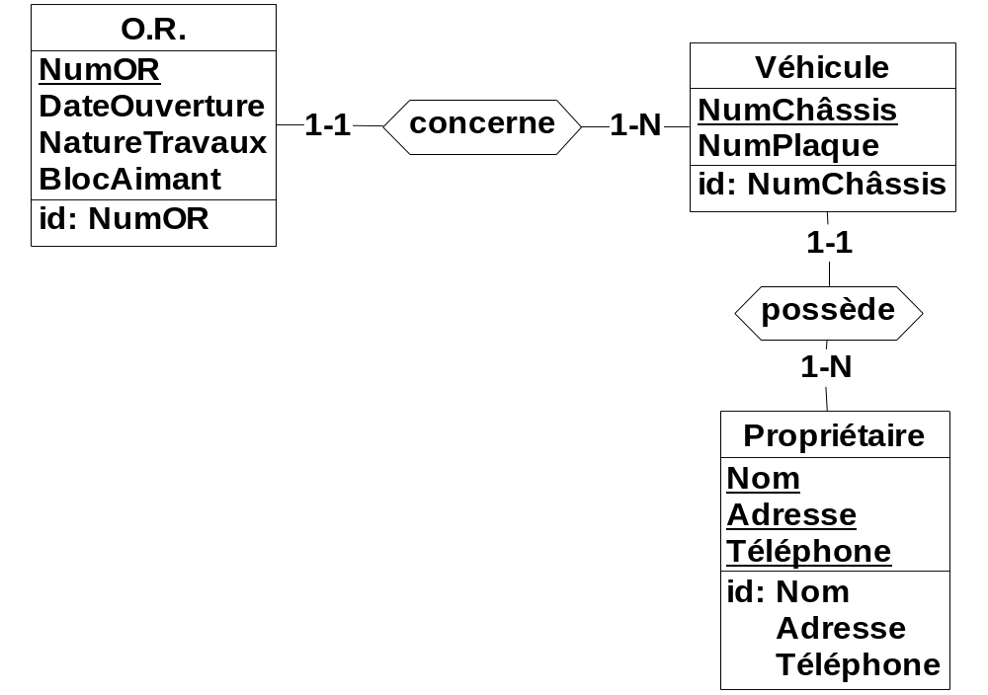
Garage
O.R.
NumOR
DateOuverture
NatureTravaux
BlocAimant
Véhicule
NumChâssis
NumPlaque
Propriétaire
Nom
Adresse
Téléphone
id:
NumOR
Notes:
_________________________________________________________________
_________________________________________________________________
_________________________________________________________________
_________________________________________________________________
_________________________________________________________________
_________________________________________________________________
_________________________________________________________________
_________________________________________________________________
_________________________________________________________________
_________________________________________________________________
_________________________________________________________________
_________________________________________________________________
_________________________________________________________________
_________________________________________________________________
_________________________________________________________________
_________________________________________________________________
_________________________________________________________________
_________________________________________________________________
_________________________________________________________________
_________________________________________________________________

Slide 97
Garage (suite)
L'O.R. reste "ouvert" jusqu'à la sortie du véhicule de l'atelier et est progressivement complété par le chef d'atelier en fonction des travaux réellement effectués. Ces travaux correspondent à une ou plusieurs interventions de mécaniciens et peuvent nécessiter le remplacement de pièces et/ou la consommation de matières premières.
Pour chaque intervention effectuée par un mécanicien, on enregistre notamment un numéro d'intervention standard, l'heure de début et celle de fin d'intervention.
Par simplification, on considère qu'il n'existe que des interventions standards et que celles-ci sont non interruptibles.
Toutes les interventions standards sont répertoriées et possèdent un numéro unique, une description, un temps moyen estimé et un tarif horaire.
Notes:
_________________________________________________________________
_________________________________________________________________
_________________________________________________________________
_________________________________________________________________
_________________________________________________________________
_________________________________________________________________
_________________________________________________________________
_________________________________________________________________
_________________________________________________________________
_________________________________________________________________
_________________________________________________________________
_________________________________________________________________
_________________________________________________________________
_________________________________________________________________
_________________________________________________________________
_________________________________________________________________
_________________________________________________________________
_________________________________________________________________
_________________________________________________________________
_________________________________________________________________

Slide 98
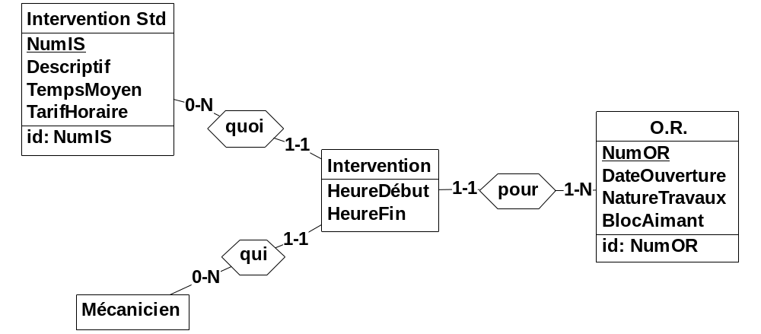
Garage
Intervention Std
NumIS
Descriptif
TempsMoyen
TarifHoraire
0-N
O.R.
id:
NumIS
Intervention
NumOR
HeureDébut
1-N
DateOuverture
0-N
HeureFin
NatureTravaux
Mécanicien
BlocAimant
id:
NumOR
Notes:
_________________________________________________________________
_________________________________________________________________
_________________________________________________________________
_________________________________________________________________
_________________________________________________________________
_________________________________________________________________
_________________________________________________________________
_________________________________________________________________
_________________________________________________________________
_________________________________________________________________
_________________________________________________________________
_________________________________________________________________
_________________________________________________________________
_________________________________________________________________
_________________________________________________________________
_________________________________________________________________
_________________________________________________________________
_________________________________________________________________
_________________________________________________________________
_________________________________________________________________

Slide 99
Garage (suite)
Les différentes interventions d'un même O.R. peuvent être réalisées par des mécaniciens différents.
Chaque mécanicien, dont on connaît évidemment le nom, porte un appareil qui permet au chef d'atelier de l'appeler individuellement; son numéro d'appel correspond en fait à son numéro d'employé interne.
Notes:
_________________________________________________________________
_________________________________________________________________
_________________________________________________________________
_________________________________________________________________
_________________________________________________________________
_________________________________________________________________
_________________________________________________________________
_________________________________________________________________
_________________________________________________________________
_________________________________________________________________
_________________________________________________________________
_________________________________________________________________
_________________________________________________________________
_________________________________________________________________
_________________________________________________________________
_________________________________________________________________
_________________________________________________________________
_________________________________________________________________
_________________________________________________________________
_________________________________________________________________

Slide 100
Garage
Intervention Std
NumIS
Descriptif
TempsMoyen
TarifHoraire
0-N
id:
NumIS
quoi
1-1
Intervention
O.R.
HeureDébut
NumOR
Véhicule
HeureFin
DateOuverture
NumChâssis
id:
Pour.O.R.
1-1
Pour
1-N
NatureTravaux
1-1
concerne
1-N
NumPlaque
Qui.Mécanicien
BlocAimant
id:
NumChâssis
quoi.Intervention Std
1-1
id:
NumOR
1-1
Qui
0-N
possède
Mécanicien
1-N
NumAppel
id:
NumAppel
Propriétaire
Nom
Adresse
Téléphone
id:
Nom
Adresse
Téléphone
Notes:
_________________________________________________________________
_________________________________________________________________
_________________________________________________________________
_________________________________________________________________
_________________________________________________________________
_________________________________________________________________
_________________________________________________________________
_________________________________________________________________
_________________________________________________________________
_________________________________________________________________
_________________________________________________________________
_________________________________________________________________
_________________________________________________________________
_________________________________________________________________
_________________________________________________________________
_________________________________________________________________
_________________________________________________________________
_________________________________________________________________
_________________________________________________________________
_________________________________________________________________

Slide 101
Garage (suite)
Un O.R. peut également comprendre le remplacement et donc l'acquisition d'un certain nombre de pièces de rechange stockées au magasin. Celles-ci sont identifiées par un numéro et caractérisées par une description, un prix unitaire et la quantité disponible en stock.
Un O.R. peut enfin nécessiter la fourniture d'une certaine quantité de matières consommables (huile, ...). Celles-ci sont caractérisées par un code unique, une unité de mesure, un prix par unité de mesure et le volume disponible à l'atelier.
Notes:
_________________________________________________________________
_________________________________________________________________
_________________________________________________________________
_________________________________________________________________
_________________________________________________________________
_________________________________________________________________
_________________________________________________________________
_________________________________________________________________
_________________________________________________________________
_________________________________________________________________
_________________________________________________________________
_________________________________________________________________
_________________________________________________________________
_________________________________________________________________
_________________________________________________________________
_________________________________________________________________
_________________________________________________________________
_________________________________________________________________
_________________________________________________________________
_________________________________________________________________

Slide 102
Garage
Intervention Std
NumIS
Descriptif
TempsMoyen
TarifHoraire
0-N
id:
NumIS
quoi
1-1
Intervention
O.R.
HeureDébut
NumOR
Véhicule
HeureFin
DateOuverture
NumChâssis
id:
Pour.O.R.
1-1
Pour
1-N
NatureTravaux
1-1
concerne
1-N
NumPlaque
Qui.Mécanicien
BlocAimant
id:
NumChâssis
quoi.Intervention Std
1-1
id:
NumOR
1-1
Qui
0-N
0-N
0-N
possède
Mécanicien
Remplacement
Consommation
1-N
NumAppel
Quantité
Volume
id:
NumAppel
0-N
0-N
Propriétaire
PièceRechange
Matière
Nom
NumPièce
Code
Adresse
Description
UnitéMesure
Téléphone
Prix
Prix
id:
Nom
QuantitéStock
VolumeStock
Adresse
id:
NumPièce
id:
Code
Téléphone
Notes:
_________________________________________________________________
_________________________________________________________________
_________________________________________________________________
_________________________________________________________________
_________________________________________________________________
_________________________________________________________________
_________________________________________________________________
_________________________________________________________________
_________________________________________________________________
_________________________________________________________________
_________________________________________________________________
_________________________________________________________________
_________________________________________________________________
_________________________________________________________________
_________________________________________________________________
_________________________________________________________________
_________________________________________________________________
_________________________________________________________________
_________________________________________________________________
_________________________________________________________________

Slide 103
Garage
Intervention Std
NumIS
Descriptif
TempsMoyen
TarifHoraire
0-N
id:
NumIS
quoi
1-1
Intervention
O.R.
HeureDébut
NumOR
Véhicule
HeureFin
DateOuverture
NumChâssis
id:
Pour.O.R.
1-1
Pour
1-N
NatureTravaux
1-1
concerne
1-N
NumPlaque
Qui.Mécanicien
BlocAimant
id:
NumChâssis
quoi.Intervention Std
DateClôture
1-1
id:
NumOR
1-1
Qui
0-N
0-N
0-N
nécessite
demande
possède
Mécanicien
1-1
1-N
NumAppel
1-1
id:
NumAppel
Remplacement
Consommation
Quantité
Volume
Propriétaire
id:
nécessite.O.R.
id:
demande.O.R.
Nom
de.PièceRechange
de la.Matière
Adresse
1-1
1-1
Téléphone
de la
id:
Nom
de
Adresse
0-N
0-N
Téléphone
PièceRechange
Matière
NumPièce
Code
Description
UnitéMesure
Prix
Prix
QuantitéStock
VolumeStock
id:
NumPièce
id:
Code
Notes:
_________________________________________________________________
_________________________________________________________________
_________________________________________________________________
_________________________________________________________________
_________________________________________________________________
_________________________________________________________________
_________________________________________________________________
_________________________________________________________________
_________________________________________________________________
_________________________________________________________________
_________________________________________________________________
_________________________________________________________________
_________________________________________________________________
_________________________________________________________________
_________________________________________________________________
_________________________________________________________________
_________________________________________________________________
_________________________________________________________________
_________________________________________________________________
_________________________________________________________________

Slide 104
Garage (fin)
Au terme de la réparation, le chef d'atelier clôture l'O.R. en y mentionnant la date de clôture, et retire le bloc-aimant numéroté qu'il restitue à la réception.
Notes:
_________________________________________________________________
_________________________________________________________________
_________________________________________________________________
_________________________________________________________________
_________________________________________________________________
_________________________________________________________________
_________________________________________________________________
_________________________________________________________________
_________________________________________________________________
_________________________________________________________________
_________________________________________________________________
_________________________________________________________________
_________________________________________________________________
_________________________________________________________________
_________________________________________________________________
_________________________________________________________________
_________________________________________________________________
_________________________________________________________________
_________________________________________________________________
_________________________________________________________________

Slide 105
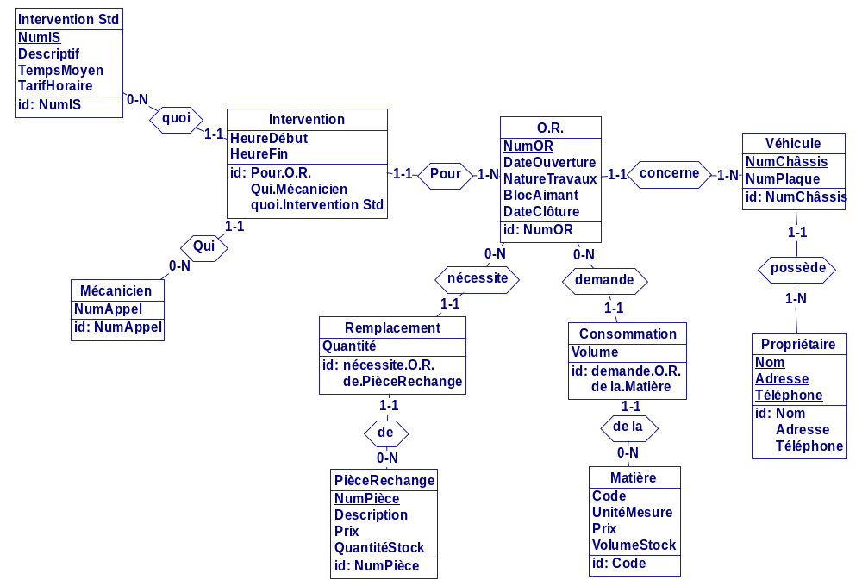
Garage
Notes:
_________________________________________________________________
_________________________________________________________________
_________________________________________________________________
_________________________________________________________________
_________________________________________________________________
_________________________________________________________________
_________________________________________________________________
_________________________________________________________________
_________________________________________________________________
_________________________________________________________________
_________________________________________________________________
_________________________________________________________________
_________________________________________________________________
_________________________________________________________________
_________________________________________________________________
_________________________________________________________________
_________________________________________________________________
_________________________________________________________________
_________________________________________________________________
_________________________________________________________________

